Slide 1
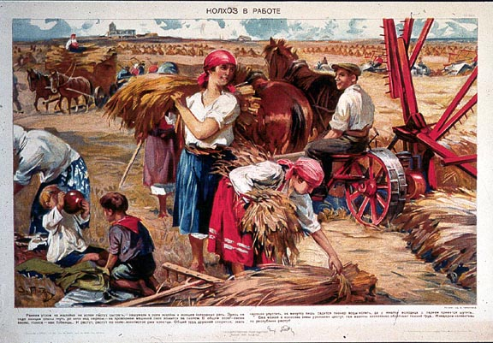
Коллективизация сельского хозяйства в СССР.
Учитель истории Iквалификационной категории Савицкая Лариса Ярославна
МБОУ «ИСОШ» Курская область Рыльский район

Slide 2
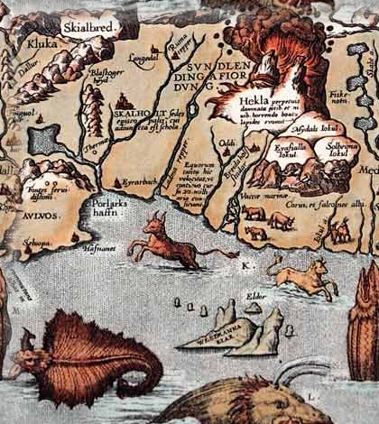
План урока:
1. Цели и задачи коллективизации.
2. Методы осуществления коллективизации.
3.Результат коллективизации.
4.Последствия.

Slide 3
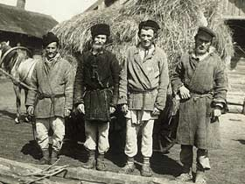
Коллективизация – успех или трагедия для крестьянина труженика?

Slide 4
Основные понятия и термины:
хлебозаготовительный кризис
коллективизация
колхоз
кулак
раскулачивание
«подкулачник»

Slide 5
Коллективизация-политика насильственного преобразования сельского хозяйства в СССР в конце 20-30 годов на основе раскулачивания и насаждения колхозов, огосударствления значительной части крестьянской собственности
Цели коллективизации:
Огосударствление сельскохозяйственного производства
Получение средств на
индустриализацию
Централизованное управление сельским
хозяйством
«Ликвидация кулачества как класс»

Slide 6
Основные этапы коллективизации
1928-начало форсированного создания колхозов (25-тысячники).
1929- В газете «Правда» статья Сталина «Год великого перелома».
1930- Объявлена политика «ликвидации кулачества как класса».
1932-1933-Голод.
40-ые г.г.-Завершающий этап .

Slide 7
Агитация в печати и устно
Раскулачивание: конфискация имущества, построек, средств производства в пользу колхозов.
Средства и методы коллективизации
Выселение кулачества из родных мест.
Создание машинно-тракторных станций
Создание коллективных хозяйств.

Slide 8
СССР к 1929 году: (крестьянский вопрос)
Население около 160 млн. чел.
80% - крестьянство 26 млн. хозяйств.
8.5 млн. бедняцких хозяйств.
15 млн. середняцких хозяйств.
свыше 1 млн. кулацких хозяйств.
Безземельные хозяйства.

Slide 9
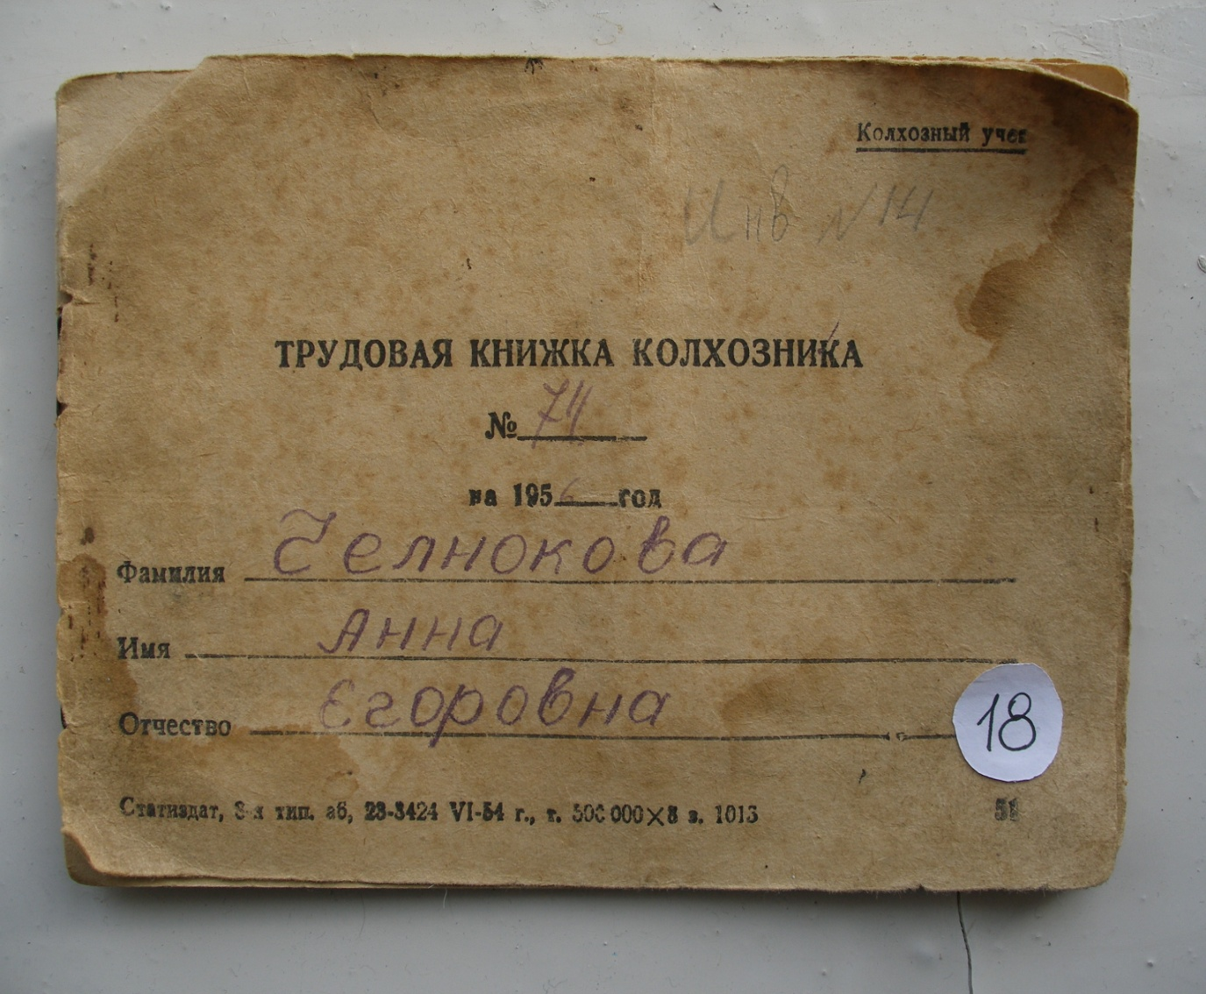
Из музейных архивов…

Slide 11
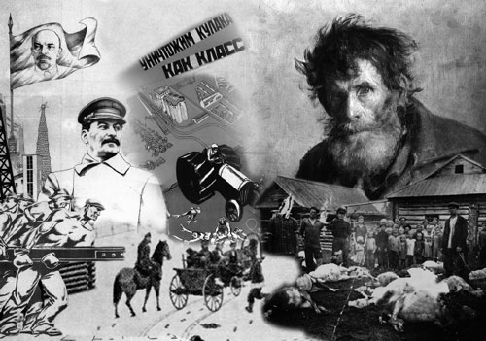

Slide 12
Кто есть кто? (мини - проект)
Информация из словарей: «Кто такой кулак?»
Видео-фрагмент «Кто такой кулак?» (http://www.proshkolu.ru/user/Elena1020/file/735217/).

Slide 13
МЕРЫ БОРЬБЫ С КУЛАЧЕСТВОМ:
1-категория.
Отправлять
в концлагеря
2-категория
Высылать в
отдаленные
местности
СССР.
3-категория
Высылать
за пределы
колхоза на
новые
земли.

Slide 14
Раскулачивание
Существовала ли реальная кулацкая угроза?
Проанализируй данные диаграммы.

Slide 15
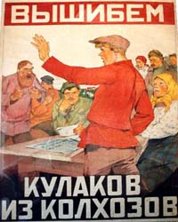
Традиционно «кулак» - тот крестьянин, который использовал наемный труд, но на практике в кулаки могли зачислить и середняка, имевшего двух коров, или двух лошадей, или хороший дом.
норма раскулачивания
5-7 %
по факту
15-20%

Slide 16
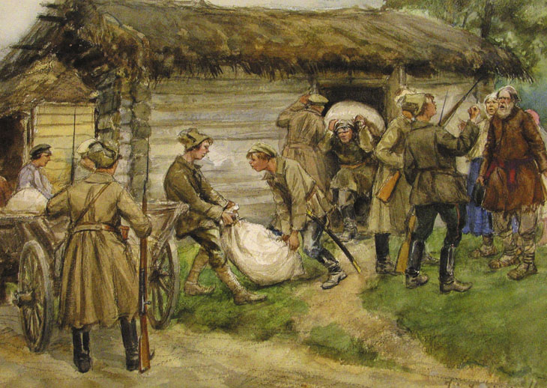
Раскулачивание крестьянской семьи.

Slide 17
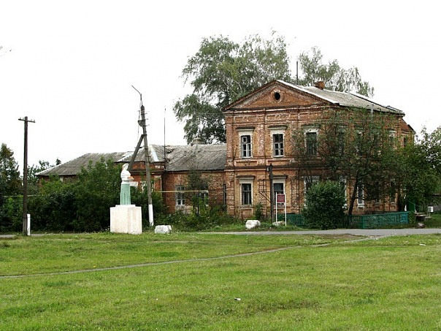
Краеведческий мини- проект- «Раскулачивание в с. Ивановское, Рыльского района, Курской области».

Slide 18
«Белые пятна истории» - Павлик Морозов (мини – проект)
Единственная фотография Павлика Морозова.
Музей в д. Герасимовка
Тавдинского района, посвященный Павлику Морозову, станет музеем коллективизации и раскулачивания.

Slide 19
Итоги коллективизации:
 | 1928 | 1932 | % Рост(+), снижение(-)
Вся посевная площадь млн. га | 113 | 134,4 | +19
Валовой сбор зерновых млн. тонн | 73,3 | 69,9 | -5
Урожайность, ц 1 га | 7,9 | 7,0 | -13
Производство мяса млн. тонн | 4,9 | 2,8 | -43
Производство молока млн. тонн | 31,0 | 20,3 | -33

Slide 21
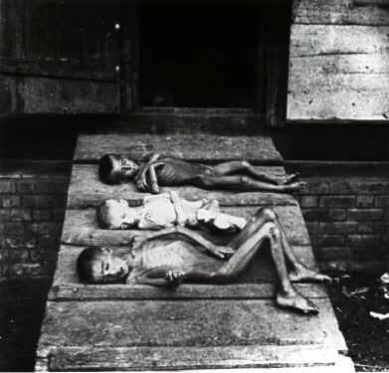
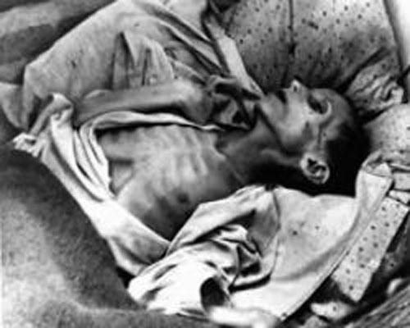
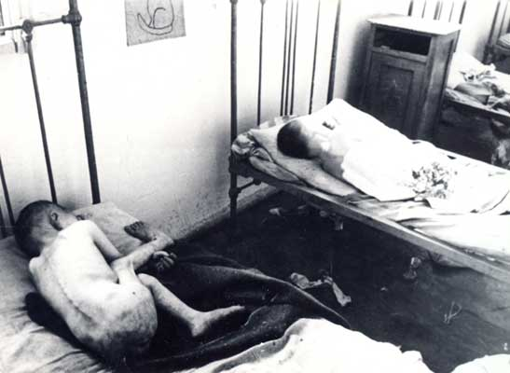
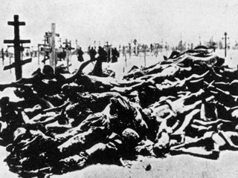
Жертвы коллективизации.

Slide 22
Последствия коллективизации:
- | +

Slide 23
Последствия коллективизации:
- | +
Отвлечение огромных средств от развития с/х производства | Созданы условия для индустриального скачка
Отчуждение крестьян от собственности и результатов труда, ликвидация экономических стимулов в с/х. | Обретена независимость от импорта важных с/х культур
Массовый «уход» крестьян из деревни, дефицит рабочей силы | Дополнительные рабочие руки в город
Укрепление социальной базы сталинской диктатуры | Повысился уровень механизации с/х труда

Slide 24
Спасибо за работу.

